Slide 1
1
1
1

Slide 2
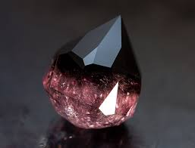
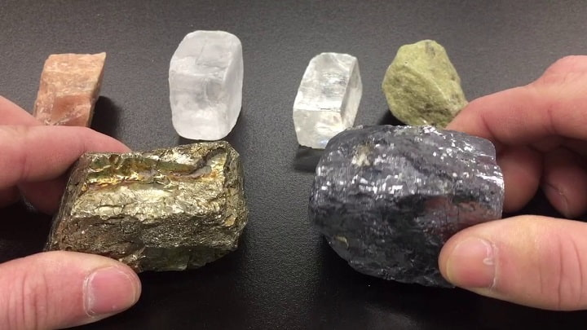
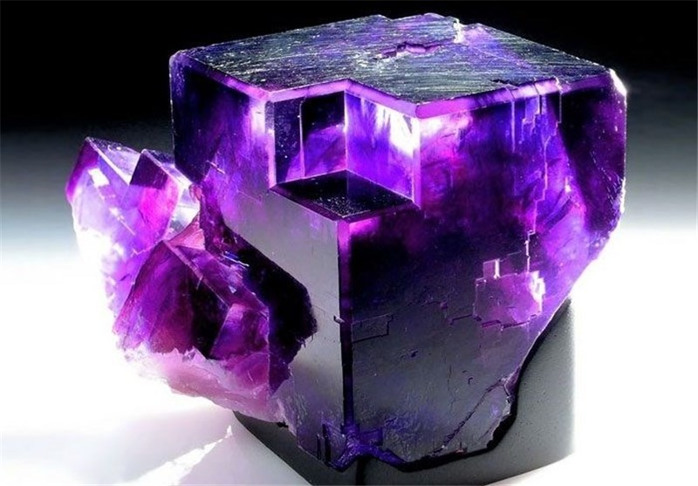
کا نی ها

Slide 3
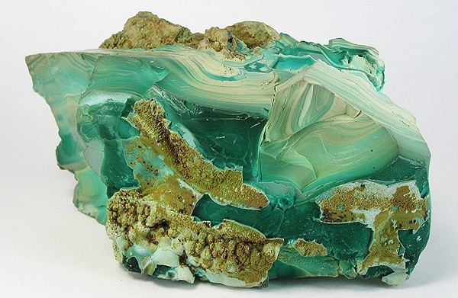
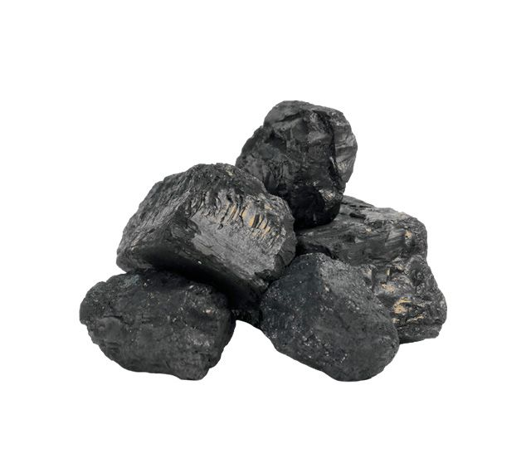
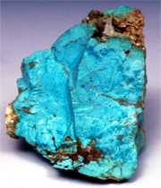
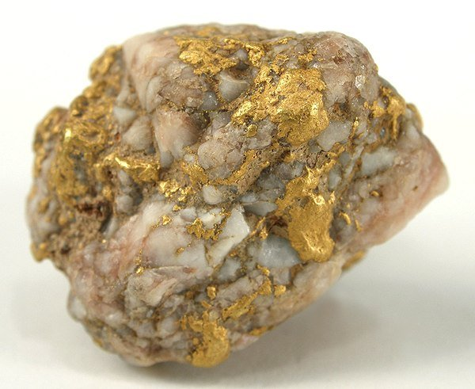
تعریف کانی
برای آن که بتوان یک ماده‌ای را کانی نامید، باید دارای چند ویژگی باشد که در صورت عدم هر کدام از این ویژگی‌ها، این امتیاز از آن ماده حذف می‌شود. طبق تعریف، کانی عبارت است از ماده‌ای طبیعی، جامد (دارای ساختمان بلورین مشخص) و غیر آلی. ویژگی های کانی چیست؟ کانی‌ها علاوه بر ویژگی‌های اصلی ذکر شده، دارای مشخصه‌های دیگری نیز هستند که عبارتند از:
الف) هر کانی دارای ترکیب شیمیایی مشخص و ثابت و یا دارای دامنه مشخصی از تغییرات در عناصر خود است که باعث می‌شود تا یک کانی دامنه گسترده‌ای از عناصر را در ساختمان بلورین خود نداشته باشد. بر مبنای این مشخصه، موادی مانند نمک و یخ (آب در حالت جامد دارای نظم بلورین است) یک کانی محسوب می‌شوند و در مقابل موادی مانند نفت و ذغال سنگ به دلیل منشاء آلی آن‌ها کانی محسوب نمی‌شوند.
ب) هر کانی متشکل از عناصر یا گروهی از عناصر است که در طبیعت به هم پیوسته و جامدی متبلور و غیر آلی را تشکیل داده‌اند. هر ماده متبلور دارای ساختار درونی مشخصی است که در آن اتم‌ها به نسبت‌های معین وجود دارند و طبق الگوی هندسی منظمی در کنار هم قرار گرفته‌اند. این نظم اتمی یکی از بارزترین مشخصه کانی‌ها محسوب می‌شود و در تمام قسمت‌های کانی بطور یکنواخت وجود دارد و اگر تبلور در شرایط ایده‌آل صورت گرفته باشد، کانی حاصل دارای شکل بلورین کاملی است.

Slide 4
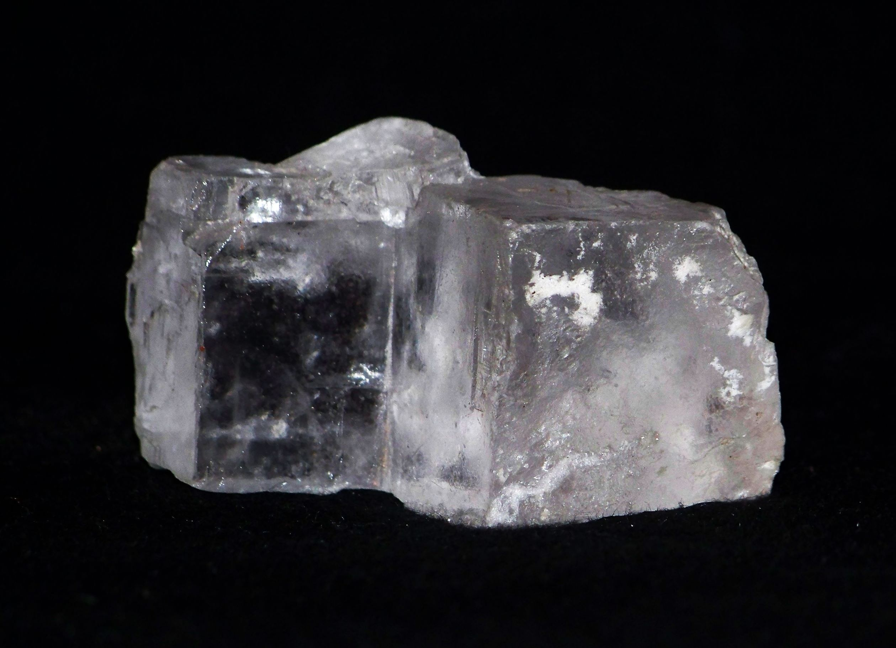
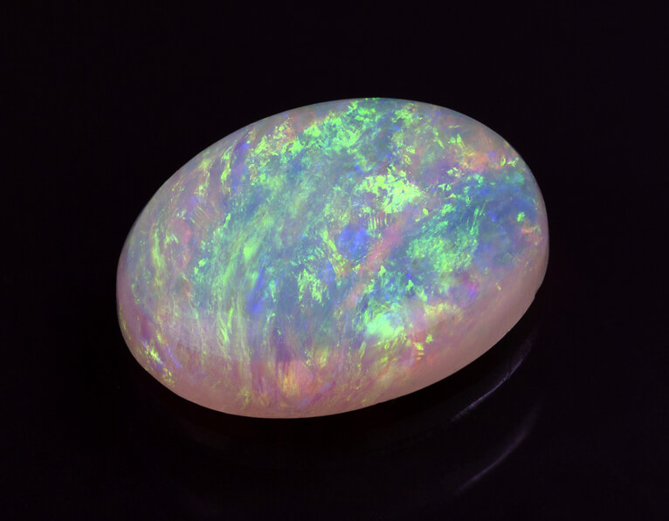
در مقابل اتم‌ها در یک مایع یا گاز نظم اتمی خیلی کمی دارند یا این که اصلاً فاقد آن هستند، در نتیجه شکل معینی ندارند. موادی که بدون نظم اتمی، جامد می‌شوند را در اصطلاح بی‌شکل می‌نامند.
از مواد بی‌شکل می‌توان به شیشه اشاره نمود که اتم‌های آن طبق الگوی منظمی در کنار هم قرار نگرفته‌اند، بنابراین بسیاری از فیزیکدانان شیشه را مایعی بسیار چسبنده می‌دانند.
با این وجود بعضی از مواد دیگر مانند صدف نرمتنان، مروارید، کهربا (که در اصل فسیل صمغ درختان است)، عاج فیل و یا سنگ قیمتی اُپال به دلیل این که هر کدام یکی از موارد را نقض را می‌کنند، جزو کانی‌ها محسوب نمی‌شوند. با توجه به اینکه کانی‌ها یک ترکیب شیمیایی محسوب می‌شوند، اما نام‌ گذاری کانی ها بر اساس نام‌گذاری شیمیدانان نیست بلکه برای هر کانی نامی اختصاص داده شده است که می‌تواند از نام محلی که اول بار کشف شده و یا نام دانشمندی که آن را کشف کرده‌است، باشد.
سنگ اُپال

Slide 5
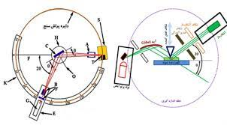
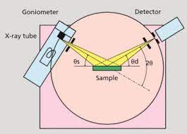
روشهای شناخت کانی ها
روش‌های گوناگون برای شناسایی کانی ها وجود دارد و برای هر کدام از این روش‌ها، ابزار خاصی نیز وجود دارد، به عنوان مثال کانی‌ها را می‌توان با روش پراش اشعه ایکس شناسایی کرد. طبعاً این روش دارای هزینه بسیار زیادی است و در همه جا امکان‌پذیر نیست. از دیگر روش‌ها، شناسایی با استفاده از خواص نوری آنها است که این روش نیز به طبع در آزمایشگاه مهیا می‌شود. با توجه به نکات ذکر شده، ساده‌ترین و ارزانترین روش برای شناخت کانی‌ها، استفاده از روش‌های فیزیکی برای شناخت آن‌ها است.

Slide 6
کاربرد کانی ها و کانیهای جواهری و روش شناسایی کانی ها
کانی‌ها دارای کاربردهای متفاوتی هستند. بخش از وابستگی موجودات به زمین، از نیاز آن‌ها به کانی‌ها مشخص می‌شود. این وابستگی می‌تواند در ابعاد مختلف مانند غذایی، صنعتی و یا تزئینی باشد. کانیها را باید طبق نظم معینی مطالعه کرد. باید تمام خواصی را که در کانی می‌یابید ثبت کنید. می‌توان به ترتیب زیر عمل کرد:
1) شناسایی نوع جلا، رنگ کانی و رنگ خاکه
2) تعیین درجه سختی، نوع رَخ یا شکستگی و سایر خواص فیزیکی
3) شناسایی سیستم بلوری یا ساختار مجموعه بلوری
پس از آن که همه خواص فیزیکی کانی را یادداشت کردید، برای شناسایی آن به این صفحه مراجعه کنید. در این صفحه، کانی‌ها به ترتیب بر اساس جلا و رنگ به سه دسته تقسیم شده‌اند. در جدول اول کانی‌های دارای جلای فلزی معرفی شده است و در جدول دوم کانی‌های دارای جلای غیر فلزی ولی تیره رنگ و در نهایت در جدول آخر کانی‌های دارای جلای غیر فلزی و دارای رنگ روشن، معرفی شده است. مثلاً اگر ملاحظه کنید که یک کانی دارای رنگ روشن و جلای غیر فلزی است و از فولاد و شیشه هم نرم‌تر است و با ناخن نیز خط برمی‌دارد و یک جهت رَخ دارد، با توجه به جداول صفحه جلا، به جدولی که مربوط به جلای غیر فلزی و رنگ روشن است، رجوع کنید، به سراغ کانی‌هایی بروید که از شیشه نرم‌ترند و نمونه‌ای را انتخاب که در یک جهت رَخ خوب دارد. تنها کانی دارای این مشخصات، گچ (ژیپس) است.

Slide 7
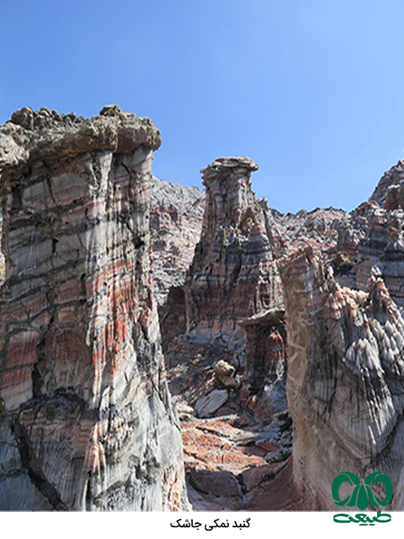
کلسیت: کلسیت یکی از کانی‌هایی است که جزء اصلی بسیاری از سنگ‌ها را تشکیل می‌دهند و به شکل‌های مختلفی ظاهر می‌شوند. سنگ‌های مرمر و آهک تقریباً تمامش از کلسیت تشکیل شده‌ است. این کانی با درجه سختی 3 (بدین معنا که آهن بر روی آن خط می‌اندازد). رخ کامل در سه جهت با زاویه غیر قائم و واکنش با اسید کلریدریک، به سادگی قابل شناسایی است. این کانی را تقریباً در تمام مناطق ایران به اشکال مختلف و رنگ‌های متنوع می‌توان مشاهده کرد و با توجه به ویژگی‌هایش، به خوبی می‌توان آن را شناسایی کرد.
نمک طعام (هالیت): این کانی دارای بلورهای مکعبی معمولاً شفاف است. با این وجود ناخالصی‌های مختلف می‌تواند رنگ آن را تغییر دهد. این کانی دارای سه جهت رَخ با زاویه 90 درجه است. درجه سختی کانی نمک طعام بین ٢ تا 2.5 است.
احتمالاً برای فراگیران دوره طبیعت‌گردی جالب است که بدانند، نمک در ایران در مناطقی که به گنبدهای نمکی موسوم است به خوبی قابل مشاهده است. از آن جمله می‌توان به گنبد نمکی جزیره قشم، جزیره هرمز، جزیره لارک، گنبد نمکی شمال غرب قم، گنبدهای نمکی جنوب سمنان و گنبد نمکی جاشک اشاره کرد. علاوه بر این، نمک را در دریاچه نمک و همین‌طور دریاچه حوض‌سلطان نیز می‌توان دید.
یکی از نکات مهمی که به خصوص فراگیران دوره طبیعت‌گردی بایستی توجه داشته باشِند این است که نمک در اثر انحلال دارای سطوحی با لبه‌های تیز می‌شود. بنابراین در هنگام حرکت از روی آن‌ها باید نهایت دقت صورت پذیرد. با شناخت انواع کانی‌ها و بررسی مشخصات آنان این امر آسان‌تر می‌شود.

Slide 8
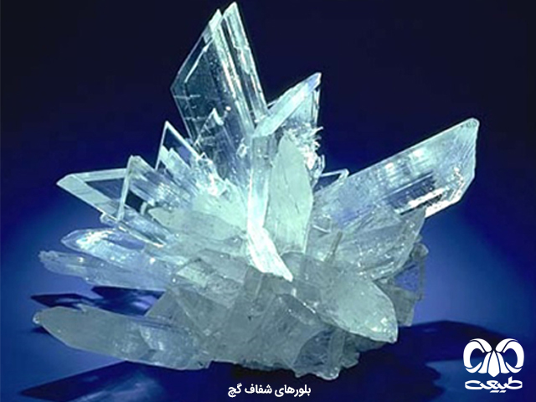
گچ (ژیپس): گچ بطور کلی بی‌رنگ تا سفید است و جلای کانی ، جلایی شیشه‌ای تا ابریشمی دارد. این کانی دارای سختی 2 (بدین معنا که با ناخن خط برمی‌دارد) است. دارای یک جهت رخ کامل و دو جهت رخ ناقص است. کانی گچ را در کنار بسیاری توده‌های نمکی می‌توان مشاهده کرد. در سایر نقاط در البرز در حوالی شمال روستای ایوانکی و در بسیاری مناطق ارتفاعات زاگرس در جنوب استان فارس و خوزستان می‌توان لایه‌های گچ را مشاهده کرد.

Slide 9
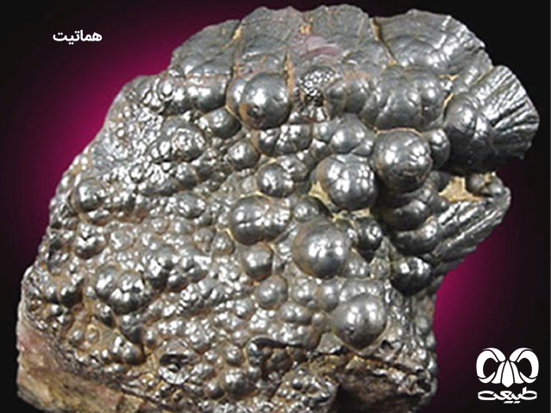
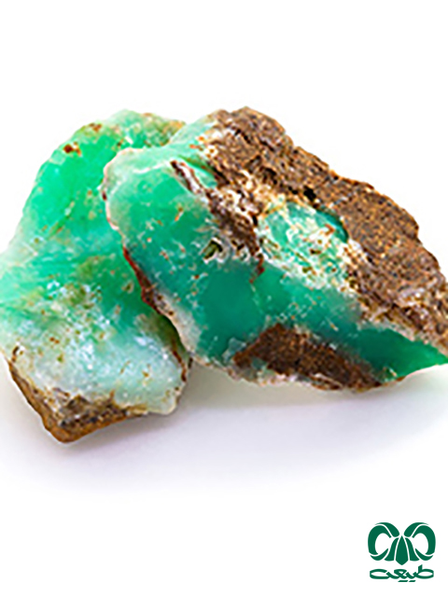
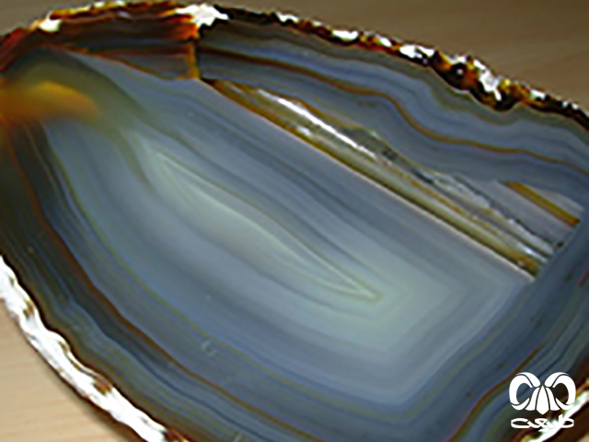
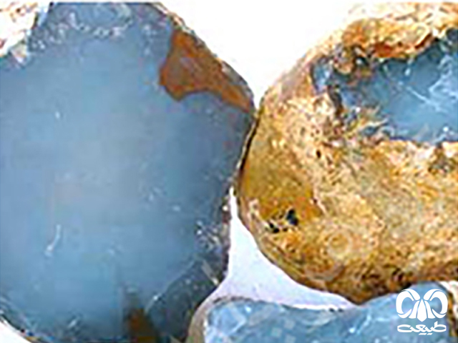
کلسدونی: کوارتزهای نهان بلورین از تعداد بیشماری بلورهای بسیار ریز تشکیل شده است. این نوع کوارتز در انواع رنگ‌ها وجود دارد. فلینت یا سنگ آتش زنه (چخماق) نوع دیگری از کلسدونی با رنگ روشن و سفید است که در اثر برخوردشان باهم جرقه ایجاد می‌گردد. کلسدونی را در بسیاری از مناطق میتوان یافت، از این رو به دلیل پراکندگی وسیع این کانی، نمی‌توان به جای مشخصی برای مشاهده آن اشاره کرد.
هماتیت: هماتیت یک از کانی‌های آهن دار است که به شکل‌های متفاوتی نمایان می‌شود. مانند هماتیت فلسی (با جلای فلزی) و هماتیت خاکی. مشخصه بارز هماتیت رنگ خاکه قرمز آن است. در ایران هماتیت را در مناطق بسیاری می‌توان یافت، اما در اطراف گنبدهای نمکی هرمز، قشم، قم و اغلب گنبدهای نمکی بیشتر می‌توان آنرا مشاهده کرد.

Slide 10
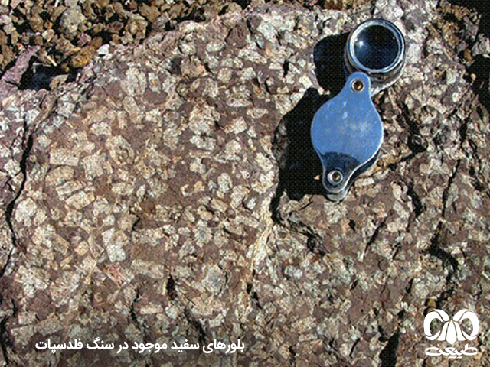
فلدسپات‌ها: این کانی‌ها مانند کوارتزها از اجزای اصلی سنگ‌های مختلف محسوب می‌شوند. فلدسپات‌ها دارای دو جهت رَخ با زاویه ٩٠ درجه هستند و دارای سختی ٦ و جلای مرواریدی دارند. بلورهای درشت فلدسپات با اشکال مستطیلی در سنگهای آذرین دیده میشود. این بلور در بیشتر نقاط ایران و در اغلب سنگ‌های آذرین قابل مشاهده است. یکی از سنگ‌هایی که فلدسپات‌ها در آن به خوبی دیده می‌شود، گرانیت‌ها هستند. (نظیر سنگ‌هایی که در متروی تهران نیز دیده می‌شود)

Slide 11
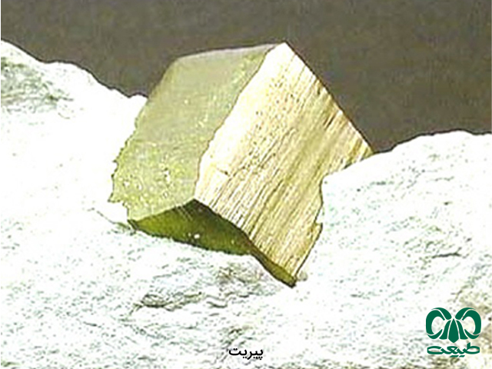
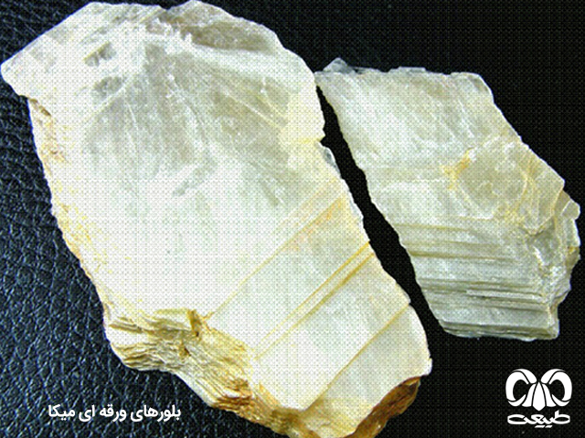
پیریت: پیریت یک کانی فلزی زرد رنگ با ترکیب FeS2. بلورهای این کانی معمولاً به شکل مکعب با درجه سختی بین 6 تا 5/6 است. در این کانی نوع شکست بلورها به صورت صدفی است. این کانی را در اطرف بعضی از گنبدهای نمکی می‌توان مشاهده کرد.
میکاها: میکاها، گروهی از کانی‌ها هستند که دارای ساختار صفحه‌ای بود و به راحتی حالت ورقه‌ای می‌شوند. از این گروه یک نمونه معرفی می‌شود. این کانیها چون عایق حرارتی مناسبی هستند در صنایع کاربرد فراوان دارند و یکی از ساده‌ترین کاربردهای آن در طلق اجاق‌های قدیمی است که در واقع یک ورق نازک از کانی میکای سفید است.

Slide 12
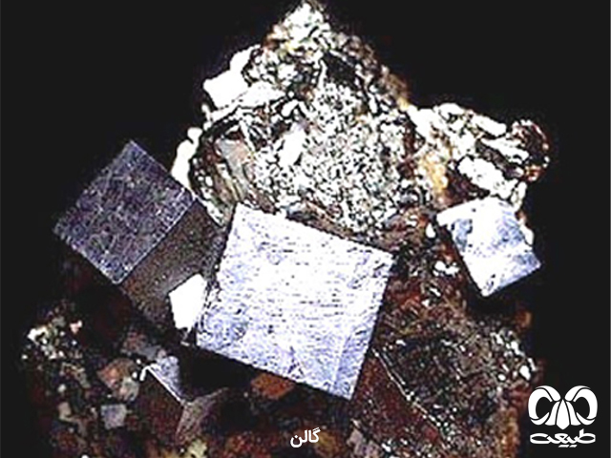
گالن: گالن (سولفید سرب)، مهم‌ترین کانی سرب‌دار است. این کانی دارای سیستم تبلور مکعبی است و به سادگی می‌توان آن را از روی سه جهت رَخ با زاویه ٩٠ درجه و چگالی بالا و رنگ سربی به خوبی شناسایی کرد.

Slide 13
پایان تحقیق کانی ها

